Slide 1
2-2-1443
التاريخ:
المهارات الحياتية و الأسرية
اليوم:
الخميس
الحصة:
السادسة
الصف خامس

Slide 3
ما الأخطار من تناول الأدوية بدون استشارة الطبيب ؟
اذكري أماكن قياس درجة الحرارة ؟
كيف نقوم بقياس النبض؟

Slide 5
ما ذا سوف نتعلم اليوم ونكون قادرين على تحقيقه نهاية الحصة
توصلي اليه باستخدام استراتيجية التصفح السريع
يتوقع من التلميذة في نهاية الدرس :
1_ أن توضح التلميذة مواصفات المسكن الصحي.
2_ أن تعدد التلميذة أنواع التهوية..
3_ أن تحدد التلميذة أنواع الإضاءة..
4_ ان تستشعر التلميذة بأهمية التهوية والإضاءة الجيدة في المسكن
شرح مواصفات المسكن الصحي

Slide 7
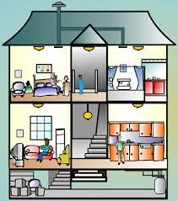
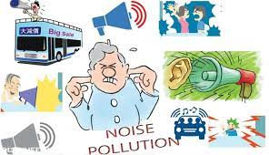
رقم الصفحة | 16
الاستراتيجية | البحث الالكتروني
مرتبط بمادة | الدين 4ب
باستخدام استراتيجية التعليق على الصورة
توصلي معنا إلى المفاهيم الرئيسة
المرافق
الضوضاء
التَّجْهِيزَاتُ الأَسَاسِيَّةُ فِي البَيْتِ: دَوْرَةُ الْمِيَاهِ، وَالكَهْرَبَاءُ وَالْمَطْبَخُ
هي خليط من الأصوات غير المرغوب فيها وتؤثر على الجهاز العصبي للإنسان
تضادها / السكينة والهدوء

Slide 8
الهدف الوجداني

Slide 9
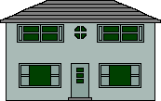
رقم الصفحة | 17
الاستراتيجية | قراءة الصورة
1- أن تكون له نوافذ مناسبة .......... لماذا؟
لتجديد الهواء، فيخرج الهواء الفاسد من داخل البيت
ليحل محله الهواء النقي.
2- أن تتوافر فيه جميع المرافق الصحية، مثل:
أنابيب لتوصيل المياه النقية وأنابيب أخرى للصرف.

Slide 10
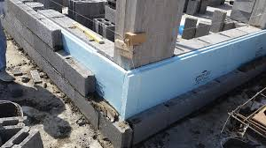
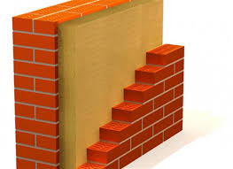
3- أن يتوفر فيه العزل الحراري والعزل المائي.
4- أن تكون له مخارج للطوارئ.
5-أن يكون معزول لتقليل وصول أصوات الضوضاء الخارجية داخل المسكن

Slide 11
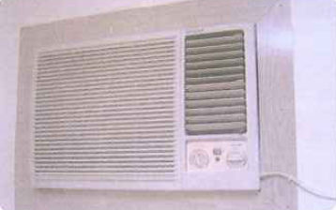
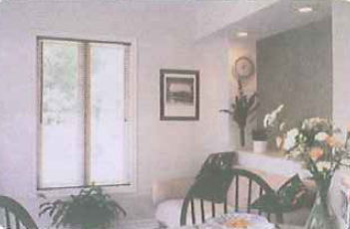
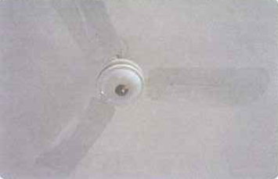
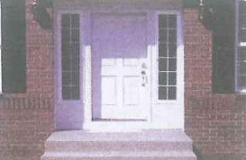
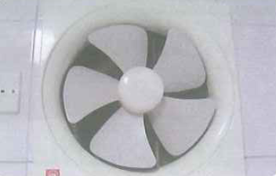
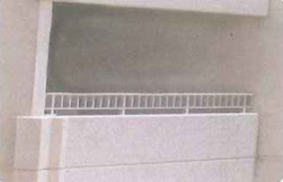
رقم الصفحة | 28
الاستراتيجية | قراءة الصورة
تتم التهوية الصحية والسليمة بفتح الستائر والنوافذ والأبواب صباحًا لفترة مناسبة، ويمكن كذلك استخدام المراوح والمكيفات، فهي عملية تتم من خلالها تجديد الهواء
2- تهوية صناعية، منها:
1- تهوية طبيعية، منها:

Slide 12
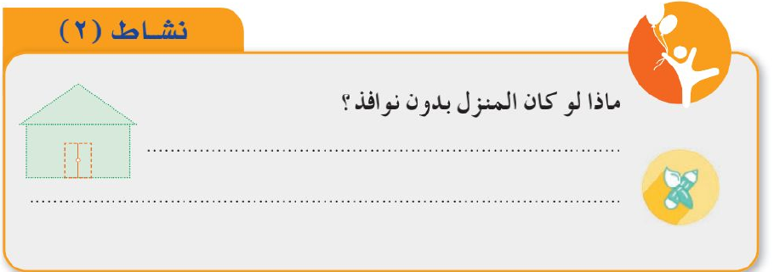
رقم الصفحة | 29
الاستراتيجية | المناقشة
ارتفاع درجة حرارة المسكن،
عدم تجديد الهواء في المنزل مما يؤدي إلى الإصابة بالأمراض.
المحافظة على صحة الفرد من خلال إبدال الهواء الفاسد بالهواء الصحي

Slide 13
رقم الصفحة | 29
الاستراتيجية | المناقشة
شكل من أشكال الطاقة وحاجة أساسية لكل مسكن.
1- إضاءة طبيعية، منها:
أنا ضوء الشمس أدخل كل مسكن من خلال الفتحات الموجودة، مثل: النوافذ والأبواب وغيرها.
الشمس
- لا تمنعوني من الدخول إلى مساكنكم لأهدي فائدتي لكم والتي منها:
1-الدفء
2-أمد الجسم بفيتامين (د)
3-أطهر وأنقي جو المنزل.

Slide 14
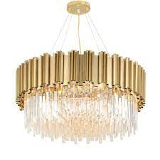
رقم الصفحة | 30
الاستراتيجية | قراءة الصورة
2- إضاءة صناعية، منها:
1- الإضاءة العامة:
تستخدم لإضاءة المكان بشكل عام.
2- الإضاءة المحلية أو الموجهة:
- تستخدم لإضاءة أماكن خاصة حسب الحاجة ونوع الاستخدام كالأباجورات .....................، ....................... .
المصباح الكهربائي
النجف

Slide 15
رقم الصفحة | 30
الاستراتيجية | النصف و النصف الاخر
أهمية الاضاءة
ضعي الكلمات الاتية في جملها المناسبة لتتعرفي على أهمية الاضاءة
العينين
الرؤية
1- تساعد الإضاءة على ................ بسهولة وتجنب إجهاد ...........
الحوادث
الأمان
2- تحقق....................... في البيت فهي تمنع وقوع .................... .
وجمالًا
3- تجعل المنزل أكثر جاذبية ............................. .

Slide 16
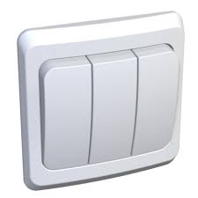
من مسؤولياتي في المنزل ، إغلاق مفتاح الإضاءة عند عدم الحاجة أليها .
لماذا
تنفيذ لأوامر في قرآنه الكريم بعد الاسراف من خلال ترشيد استهلاك الكهرباء

Slide 18
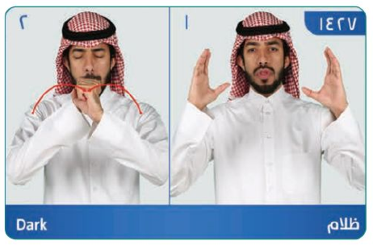
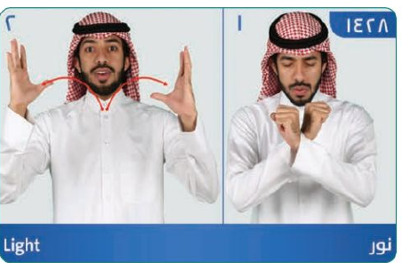
رقم الصفحة | 24
الاستراتيجية | المحاكاة

Slide 19
التقويم النهائي للدرس

Slide 20
السؤال : 2 - 3
صفحة :38

